Slide 1
PARTE 02

Slide 2
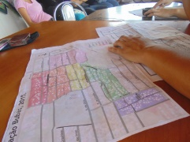
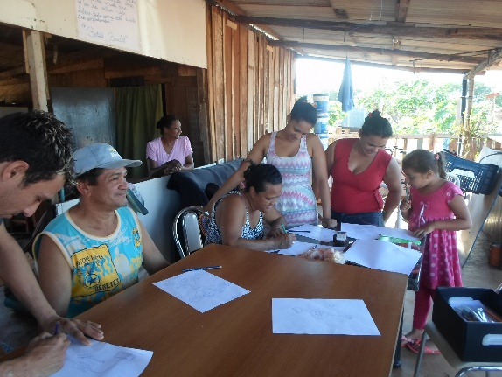
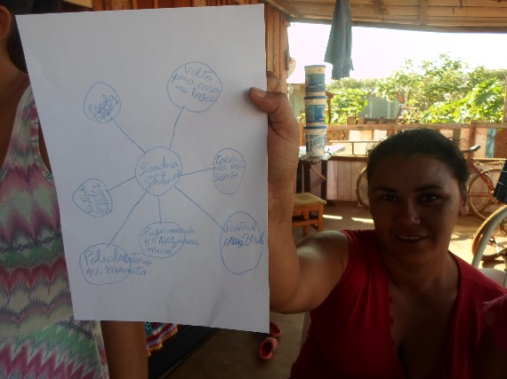
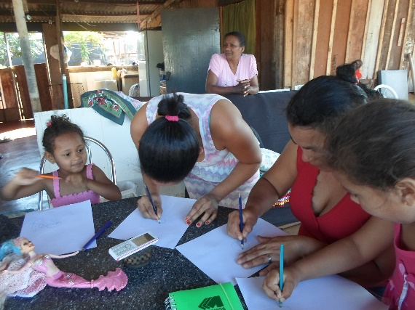
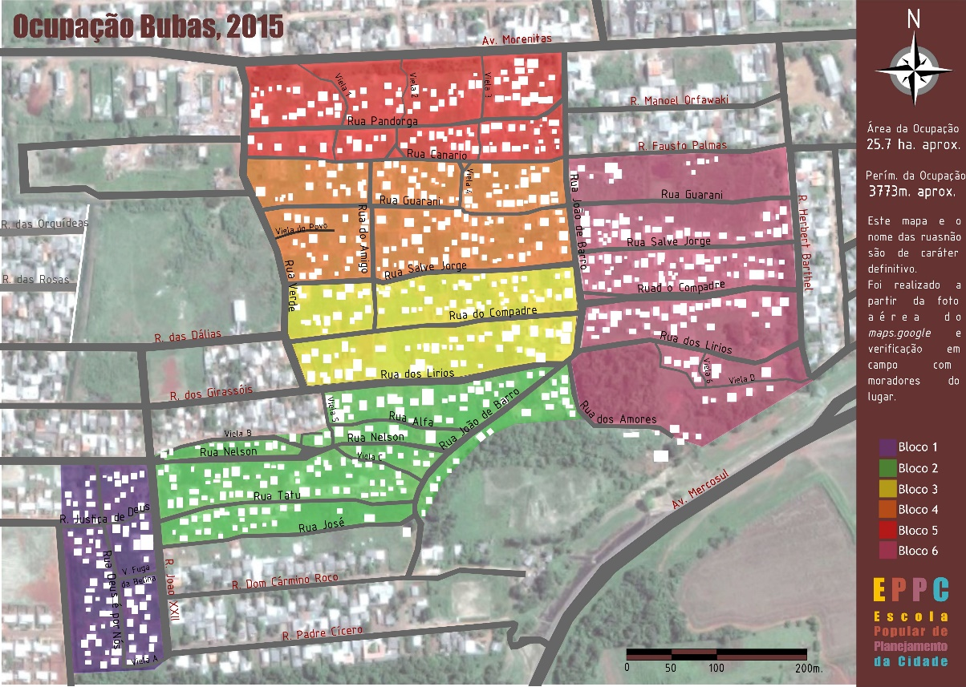
MAPAS DAS REDES SOCIAIS DOS MORADORES
ORGANIZAÇÃO DO MAPA DA OCUPAÇÃO BUBAS
MAPA LOTES
PARTE 02

Slide 3
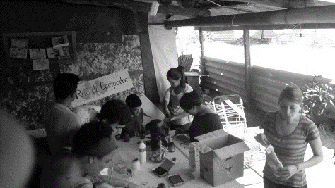
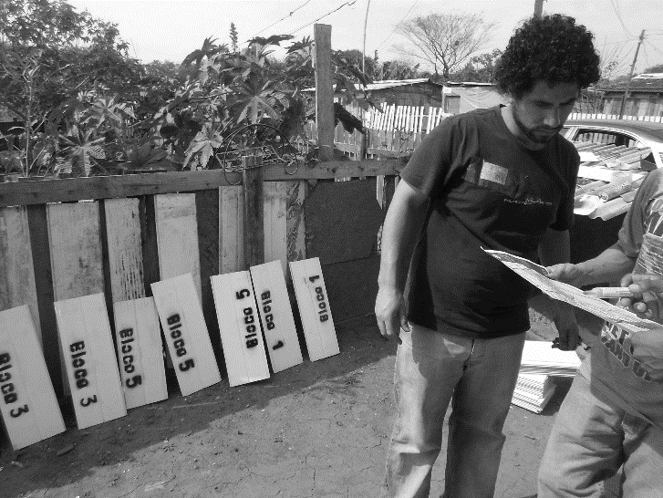
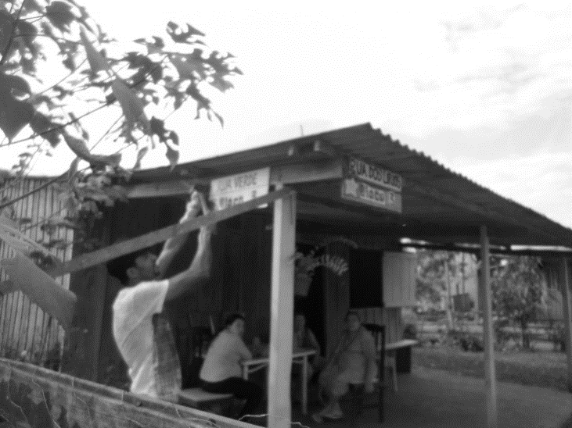
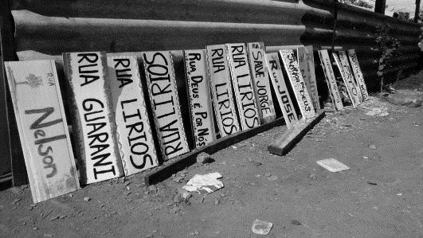
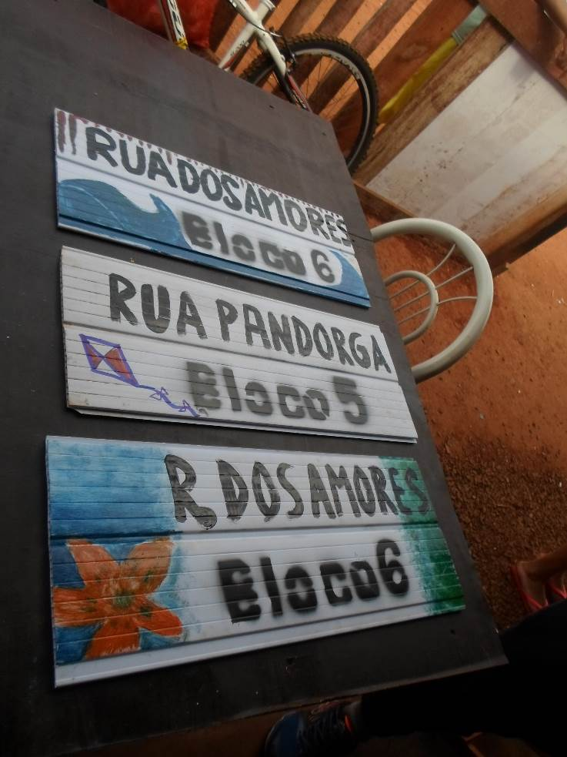
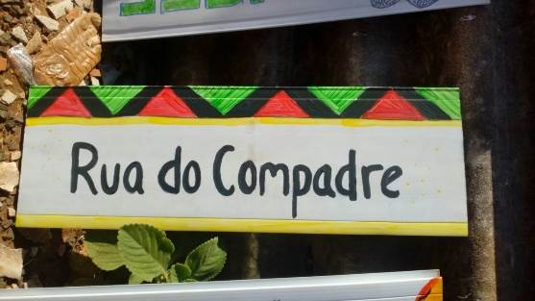
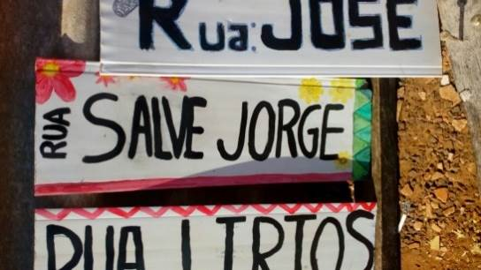
EU TENHO ENDEREÇO E FAÇO PARTE DA CIDADE
PARTE 02

Slide 4
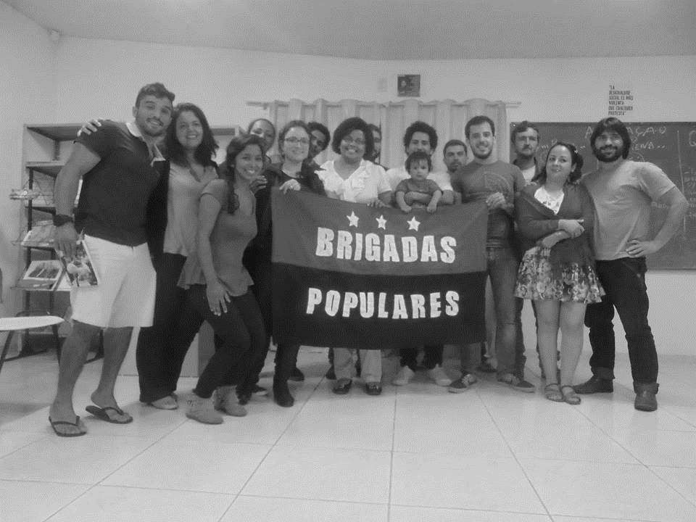
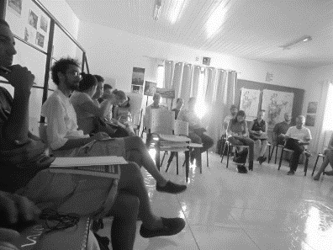
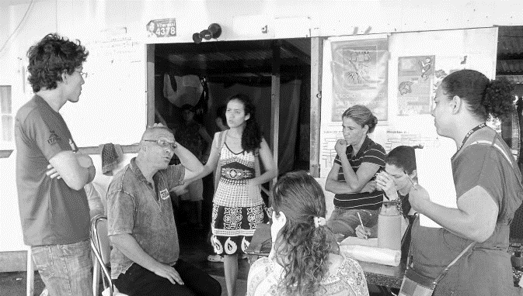
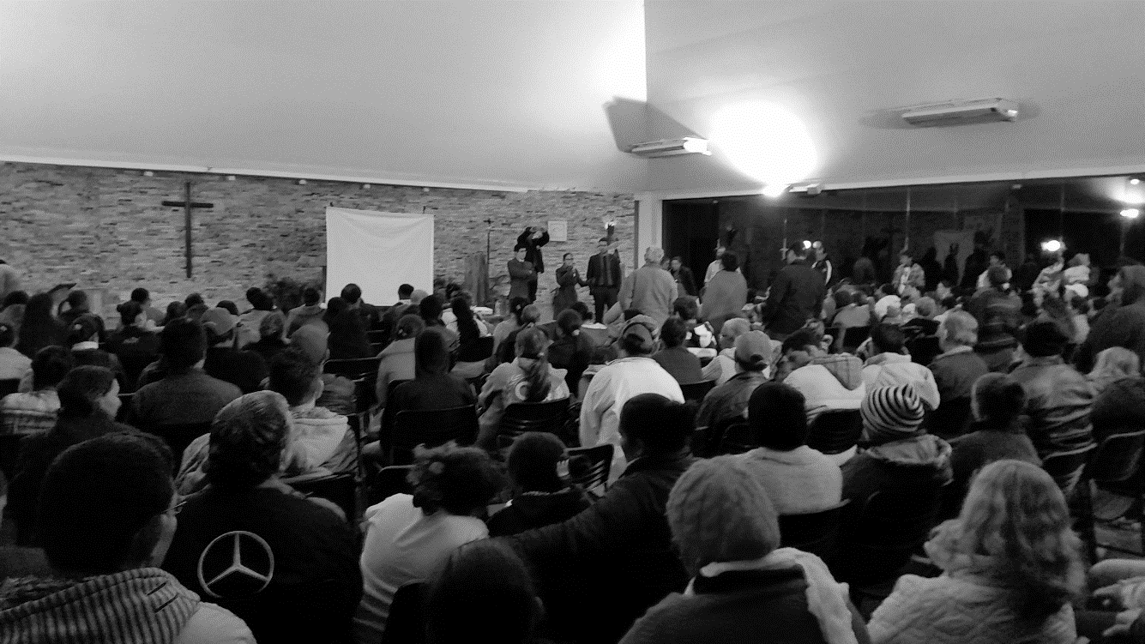
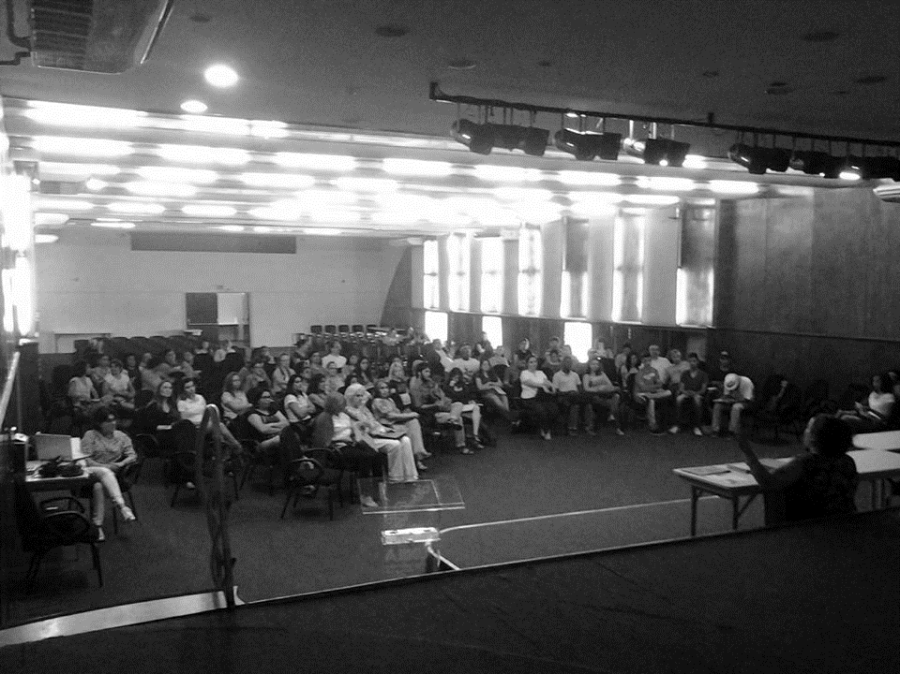
DEBATES, ASSEMBLEIAS, CINE CLUBE MORADIA, ARTICULAÇÃO ENTRE
MOVIMENTOS SOCIAIS, OCUPAÇÕES, FAVELAS, UNIVERSIDADES, ORGANIZAÇÕES DE DIREITOS.
PARTE 02

Slide 5
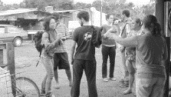
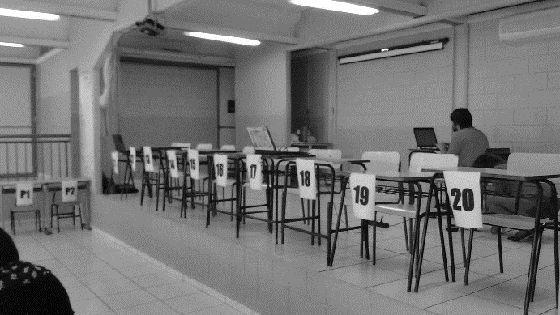
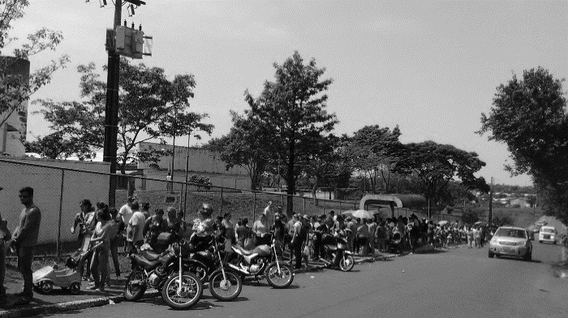
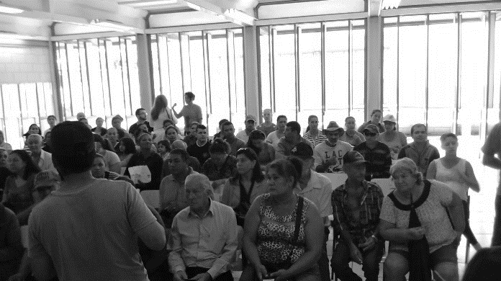
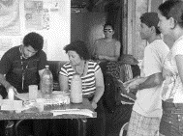
PESQUISAS SOCIOECONOMICAS Bubas
Base para Relatório Defensoria 600 pesquisas
Cadastro 01 – 2020 pessoas cadastradas (citação pessoal/aumento do custo do processo)
Cadastro 02 – 2600 pessoas cadastradas
PESQUISAS SOCIOECONOMICAS Cidade Nova
Base para relatório Saúde – 400 casas pesquisadas
PARTE 02

Slide 6
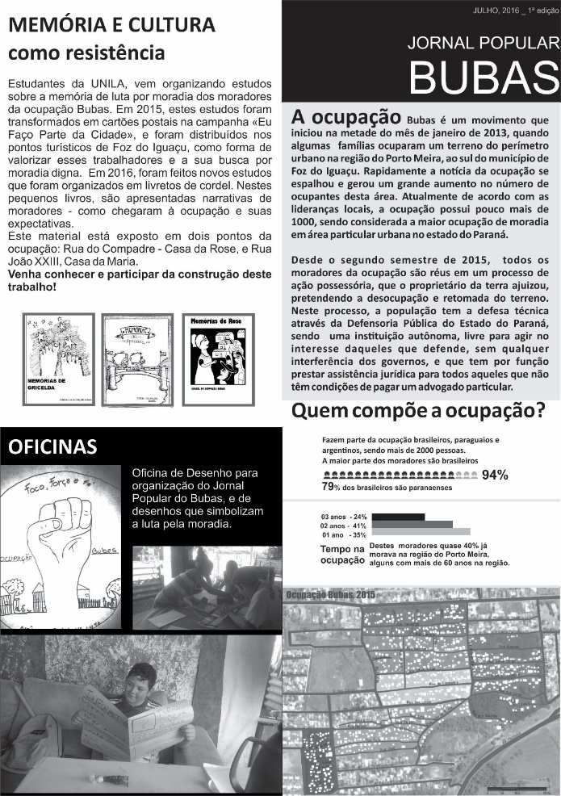
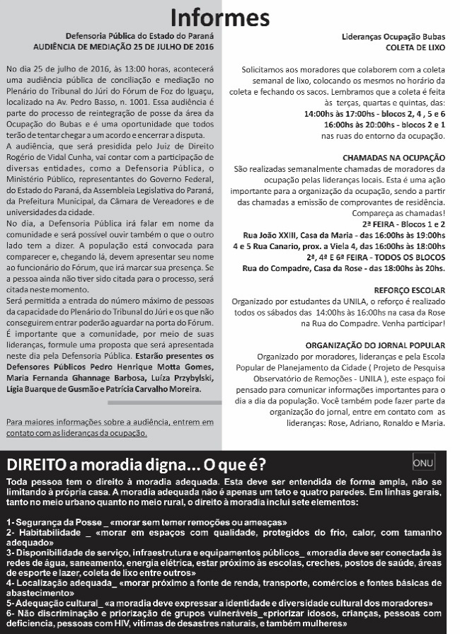
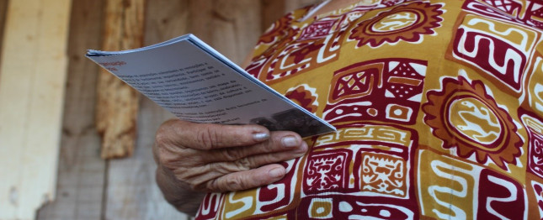
Jornal Popular da Ocupação Bubas
Cartilha sobre os Grandes Projetos Urbanos
PARTE 02

Slide 7
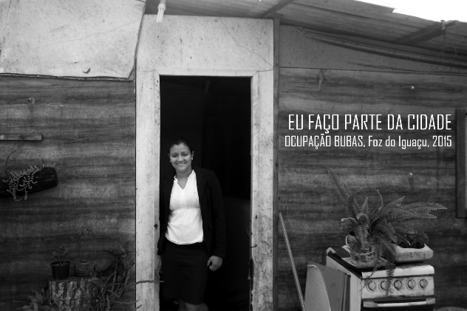
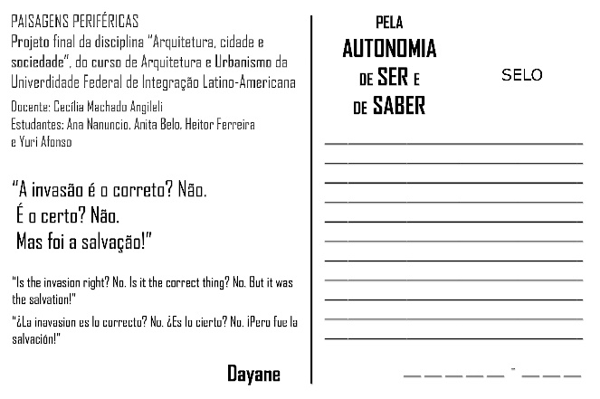
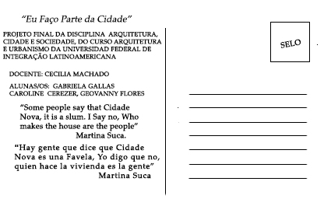
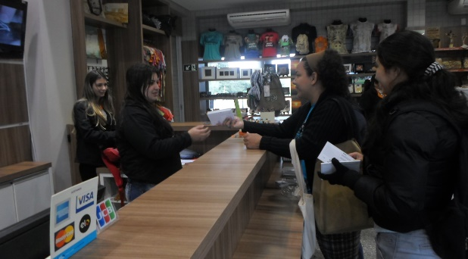
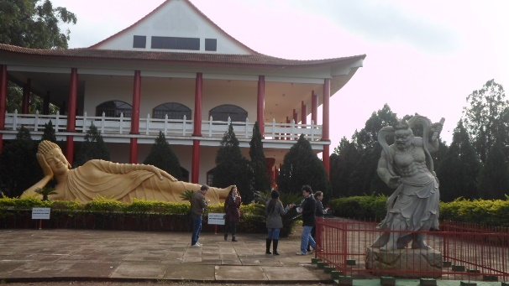
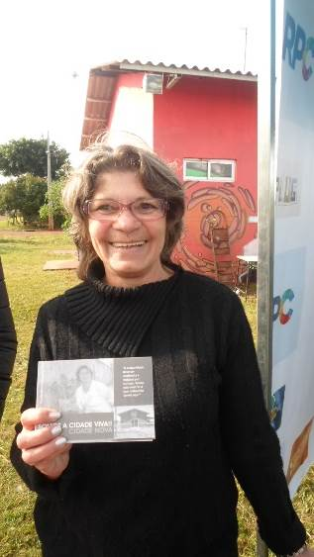
EU
FAÇO
PARTE
DA
CIDADE
10 CARTÕES POSTAIS DAS COMUNIDADES AMEAÇADAS
ENTREGA NOS PONTOS TURISTICOS DA CIDADE
PARTE 02

Slide 8
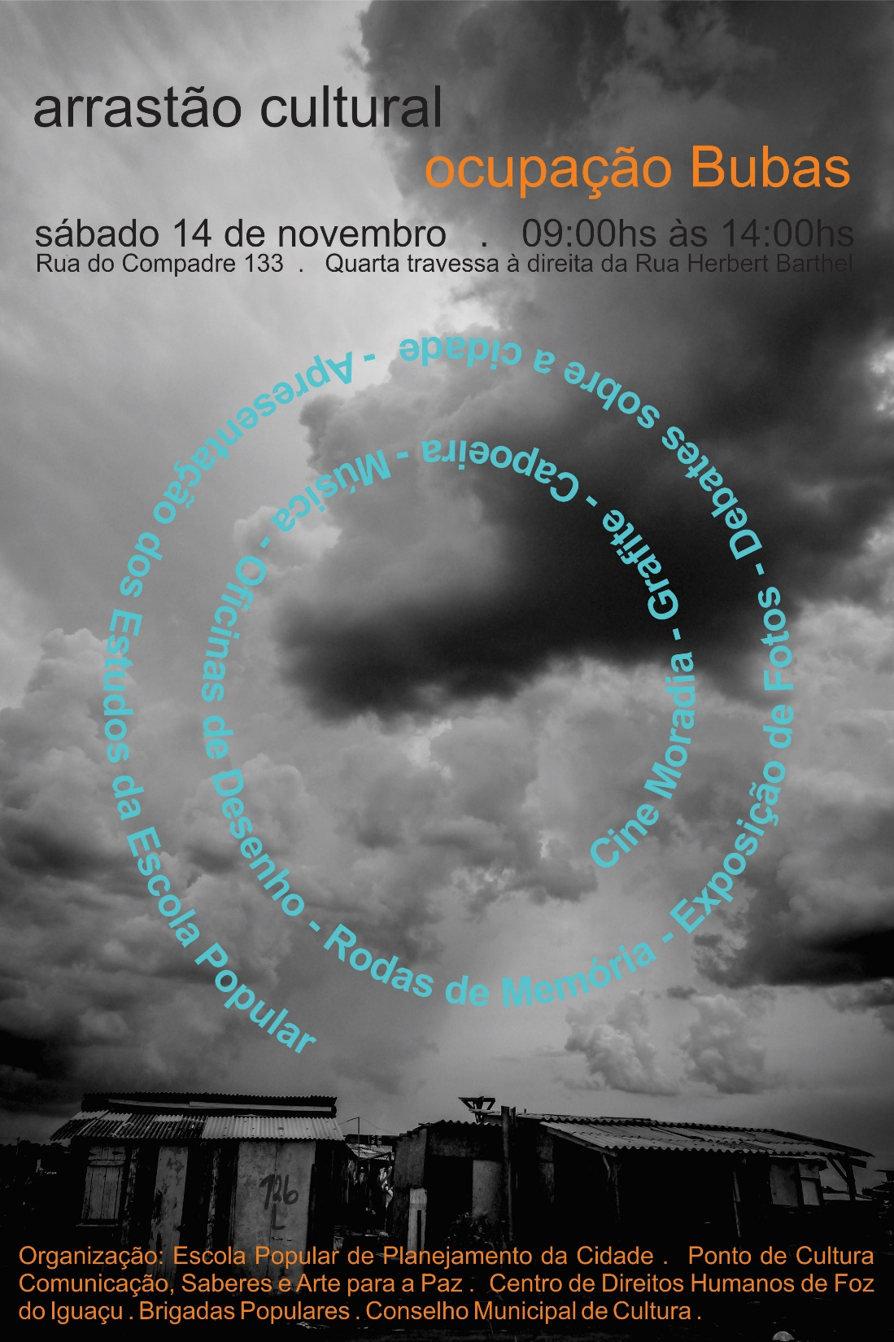
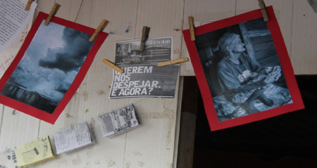
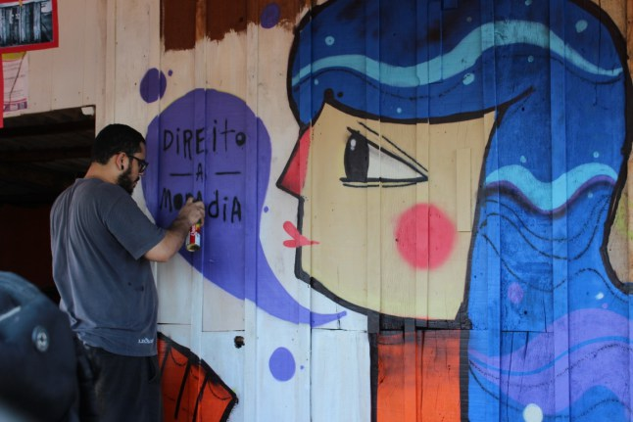
Encontros transformadores
Mutirões de pesquisa e Arrastões Culturais
PARTE 02

Slide 9
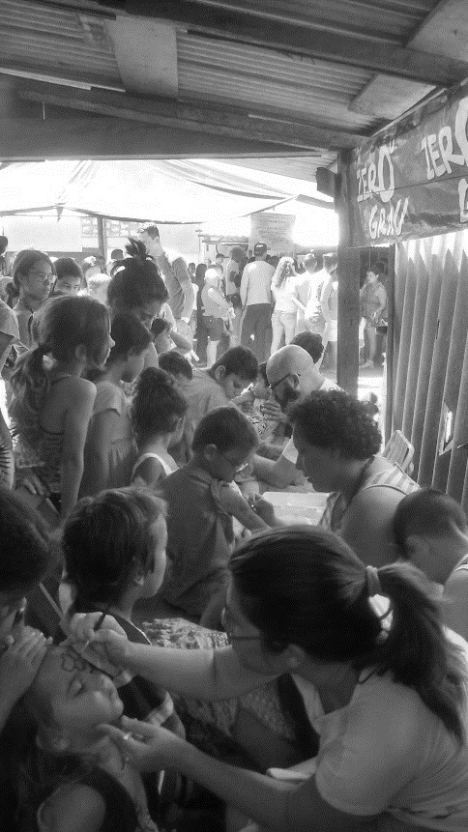
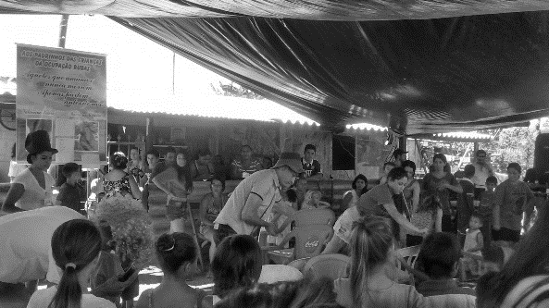
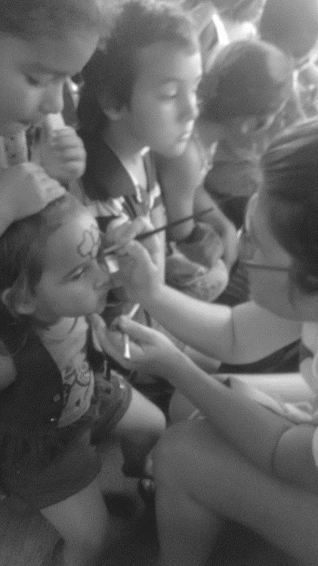
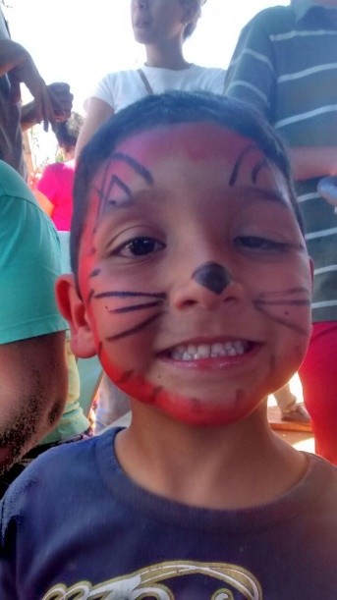
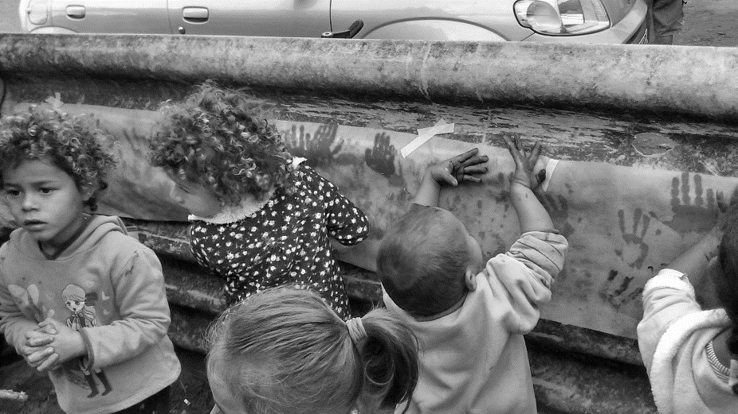
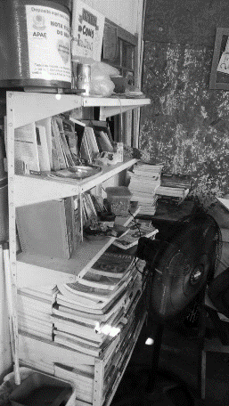
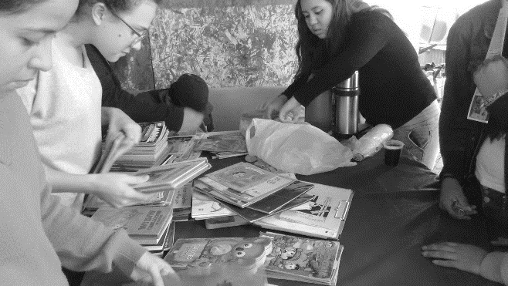
Festa das crianças
Organização da Biblioteca Popular
Mutirão para reconstruir telhados
PARTE 02

Slide 10
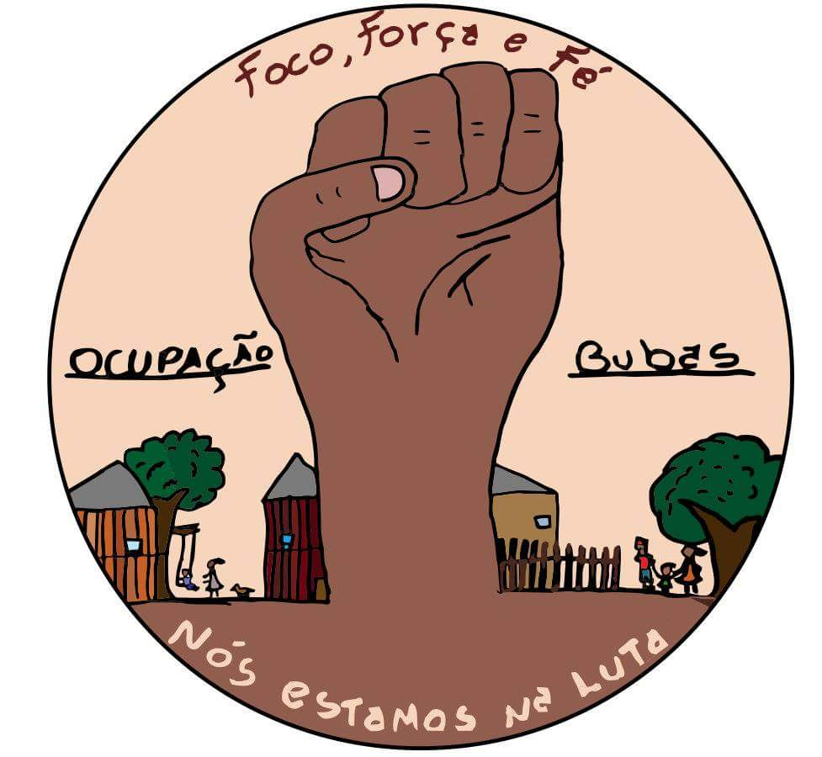
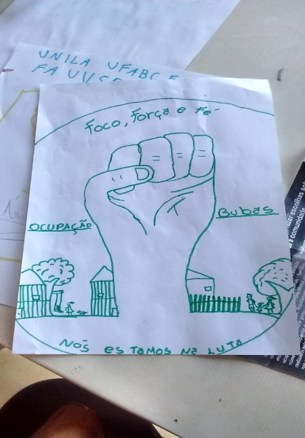
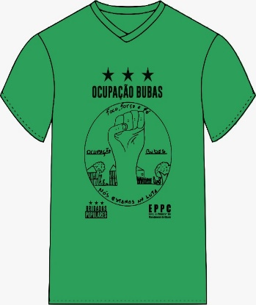
Identidade
Desenvolvido por moradores e em parceria com as Brigadas Populares
PARTE 02

